Slide 1
МБОУ «Старокишитская НОШ» Арского
муниципального района Республики Татарстан
Звонкие и глухие согласные
Учитель начальных классов
М.А.Ситдикова

Slide 2
Аа [а ] Лл [л] [л'] Чч [ -] [ч']
Бб [б] [б'] Мм [м] [м'] Шш [ш] [-']
Вв [в] [в'] Нн [н] [н'] Щщ [ -] [щ']
Гг [г] [г'] Оо [о] ъ [ - ] [ - ]
Дд [д] [д'] Пп [п] [п'] Ыы [ы ]
Ее [э] [й'э] Рр [р] [р'] ь [ - ] [ - ]
Ёё [о] [й'о] Сс [с] [с'] Ээ [э ]
Жж [ж ] [-'] Тт [т] [т'] Юю [у] [й'у]
Зз [з] [з'] Уу [у ] Яя [а] [й'а]
Ии [и ] Фф [ф] [ф']
Йй [ -] [й'] Хх [х] [х']
Кк [к] [к'] Цц [ц ] [-']

Slide 4
Шапка
Санки
Бак
Флаги
Круг
Луч
Хлеб
Глаз
Нос
Звук
Волк
Рот
Крыса
Парта

Slide 5
Большинство согласных образует
пары твёрдых и мягких согласных:
[б] [в] [г] [д] [з] [к] [л] [м] [н] [п] [р] [с] [т] [ф] [х]
[б'] [в'] [г'] [д'] [з'] [к'] [л'] [м'] [н'] [п'] [р‘] [с'] [т‘] [ф'] [х']

Slide 6
Не образуют пар следующие
твёрдые и мягкие согласные
звуки:
Твёрдые [ж] [ш] [ц] [ ] [ ] [ ]
Мягкие [ '] [ '] [ '] [ч'] [щ'] [й]

Slide 7
Бочка – почка
Доска – тоска
Голос - колос
Жар – шар
Зуд - суд

Slide 8
Парные звонкие и глухие согласные
ЗВОНКИЕ [Б] [Б’] [В] [В’] [Г] [Г’] [Д] [Д’] [Ж] [З] [З’]
ГЛУХИЕ [П] [П’] [Ф] [Ф’] [К] [К’] [Т] [Т’] [Ш] [С] [С’]

Slide 9
НЕПАРНЫЕ ЗВОНКИЕ И ГЛУХИЕ
СОГЛАСНЫЕ
НЕПАРНЫЕ
[ - ] [Й,] | [Л] [Л,] | [М] [М,] | [Н] [Н,] | [Р] [Р,]
САМЫЕ ЗВОНКИЕ СОГЛАСНЫЕ
 |  |  |  |  | [Х] [Х,] | [Ц] [ -,] | [ - ] [Ч,] | [ - ] [Щ,]

Slide 10
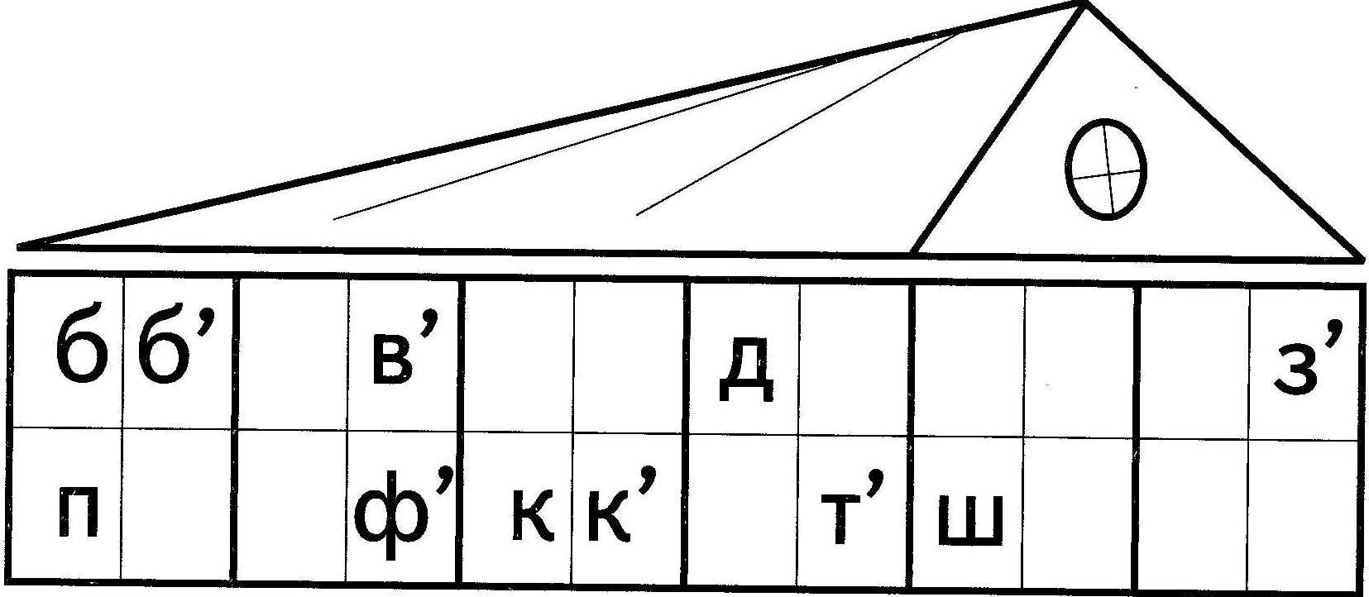
Помогите Маши и Мише заселить
Дом парных согласных звуков

Slide 11
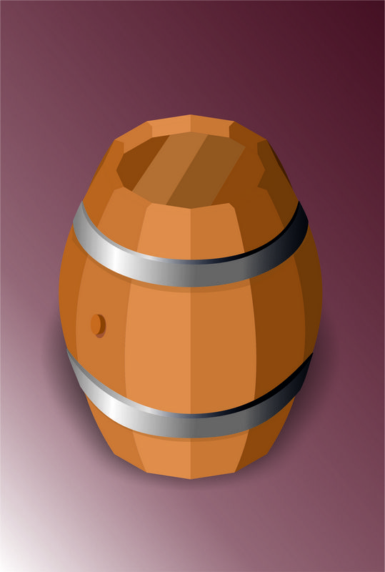
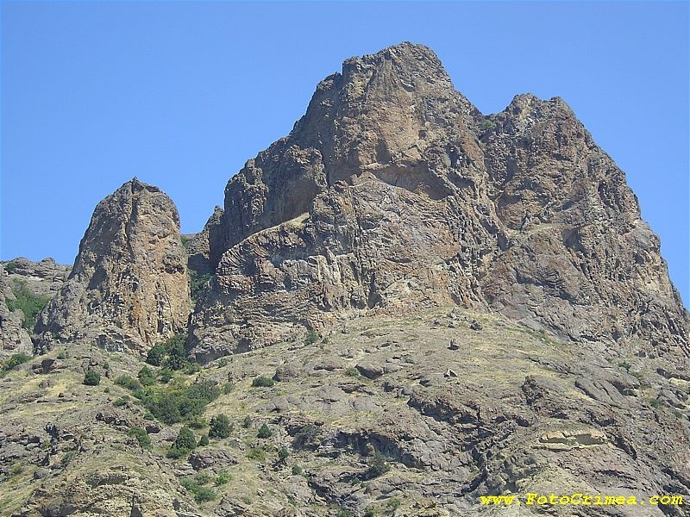
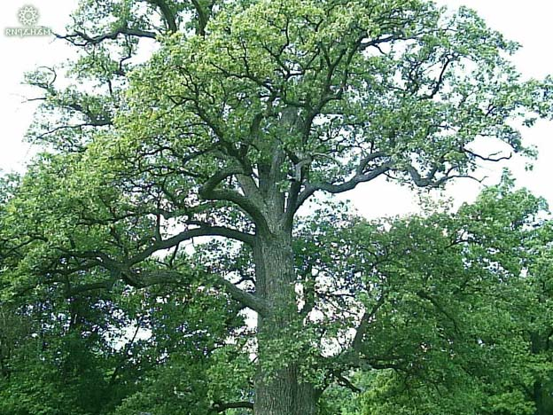
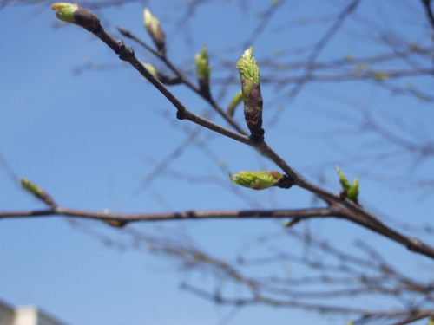
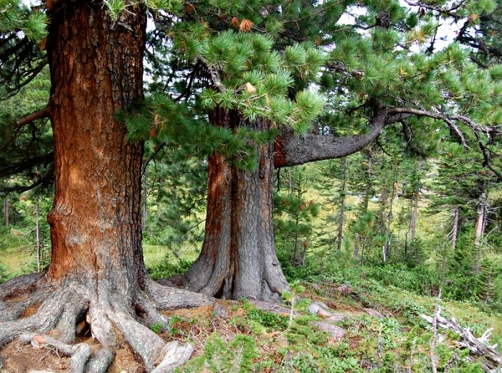
…очка
…ора
…уб
…уб
…очка
…ора

Slide 12
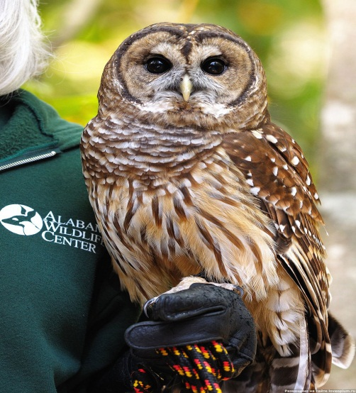
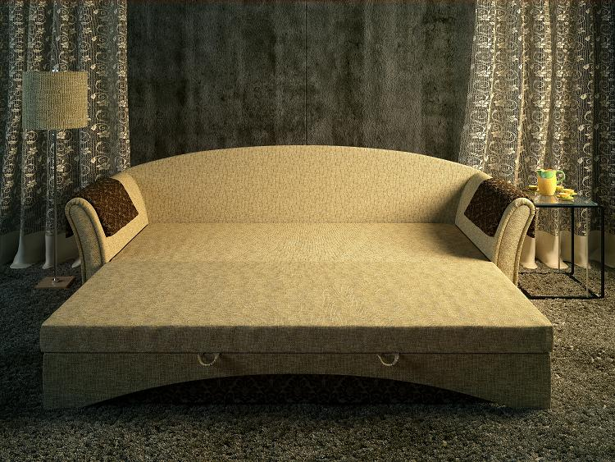
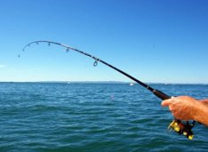
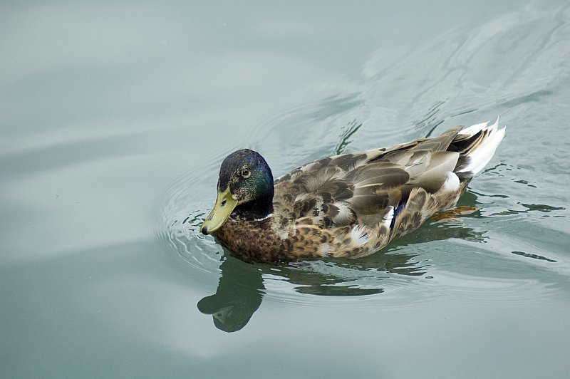
со…а
со…а
у…очка
у…очка

